Slide 1
Sociologie du numérique contemporain
Cyprien Vanhuyse
Avril 2025-Juin 2025

Slide 2
Séance 1 : Introduction et cadrage théorique

Slide 3
Les deux familles de méthode

Slide 4
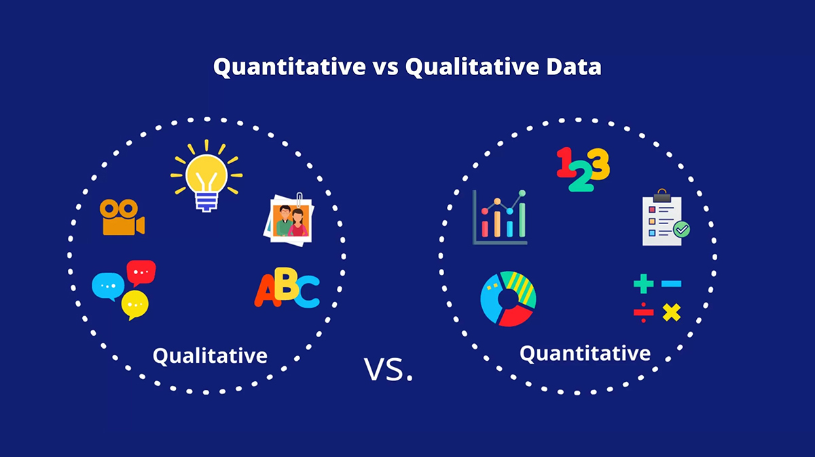
Qualitatif ou quantitatif ?

Slide 5
I Sociologie et statistiques

Slide 6
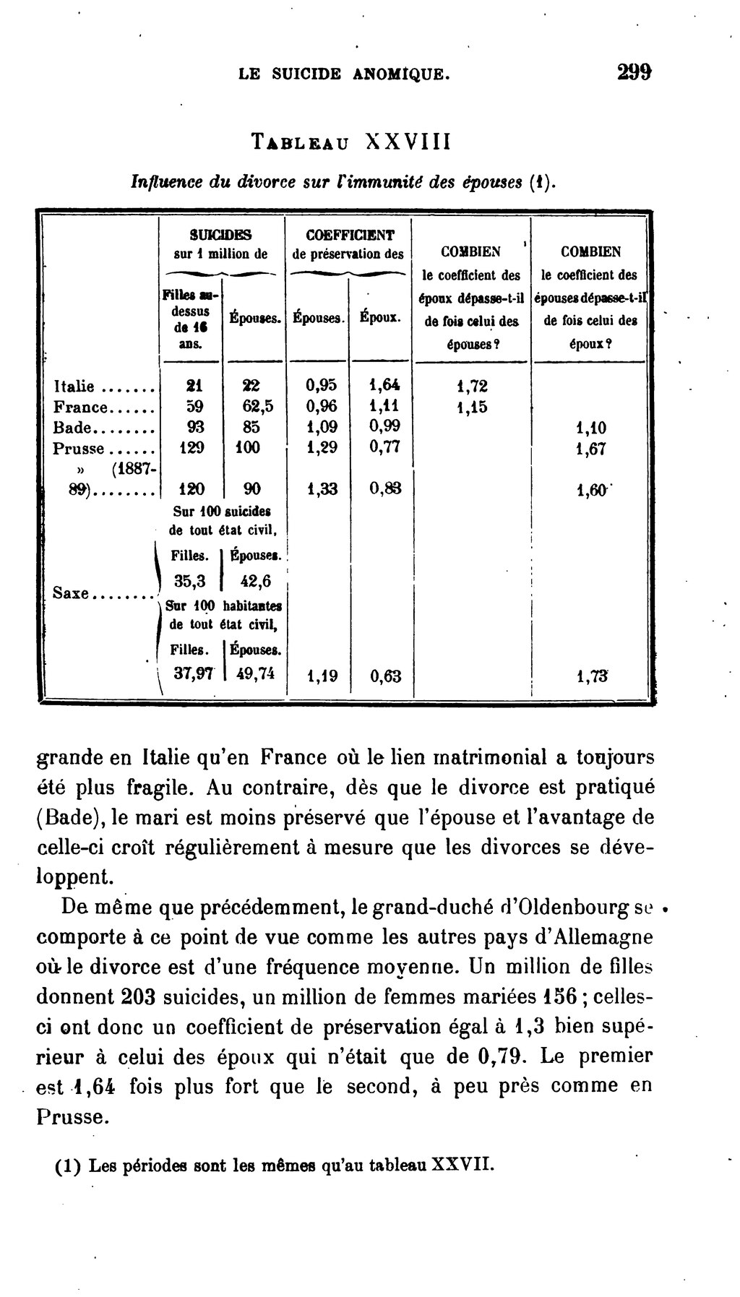


Une pratique ancienne

Slide 7
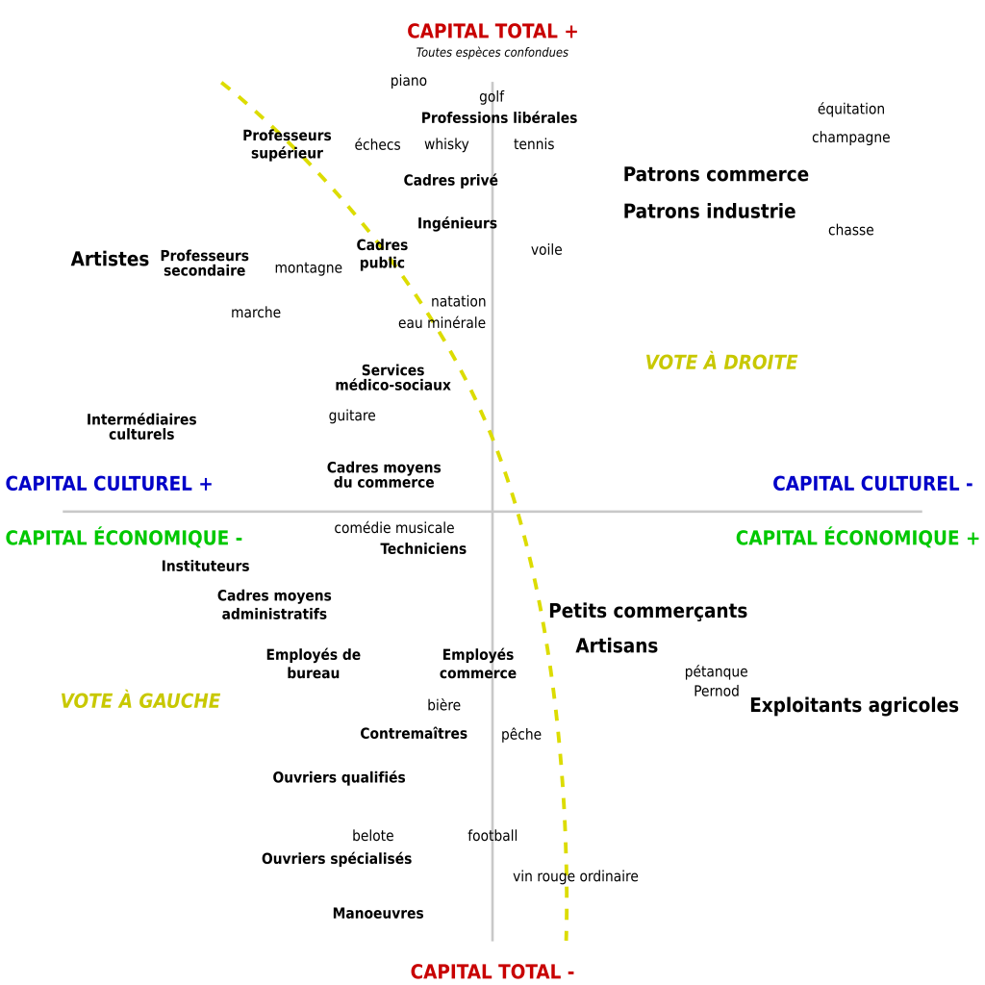
À la recherche de la corrélation ? De la causalité ?
Une diversité d’approches :
Statistiques descriptives et tests
Statistiques bivariées/multivariées
Etude des séries temporelles
Et d’autres distinctions :
Exploratoire
Déductif

Slide 8
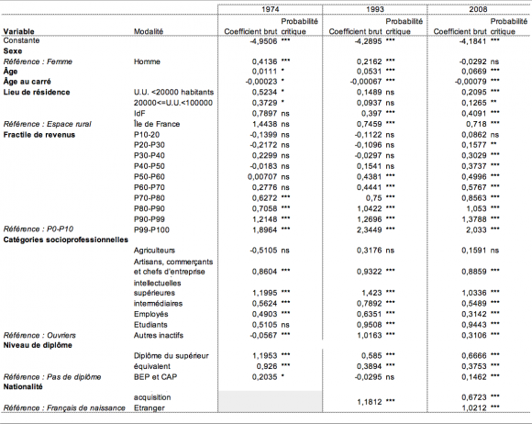
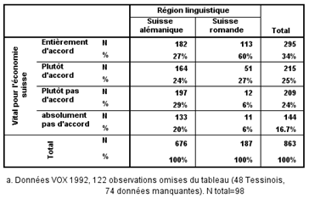
À la recherche de la corrélation ? De la causalité ?
Tests : khi², ANOVA, t test, …
Les régressions: linéaire, logistique, Poisson, …

Slide 9




Un long travail sur les données
Plan de collecte
Récolte
Nettoyage
Redressement
Traitement
Analyse

Slide 10
Si vous voulez approfondir
https://drive.google.com/drive/folders/1kX58tWc_7LJbZmzaxarBjM7uhMEmArrp

Slide 11
II Méthodes de terrain et entretiens

Slide 12
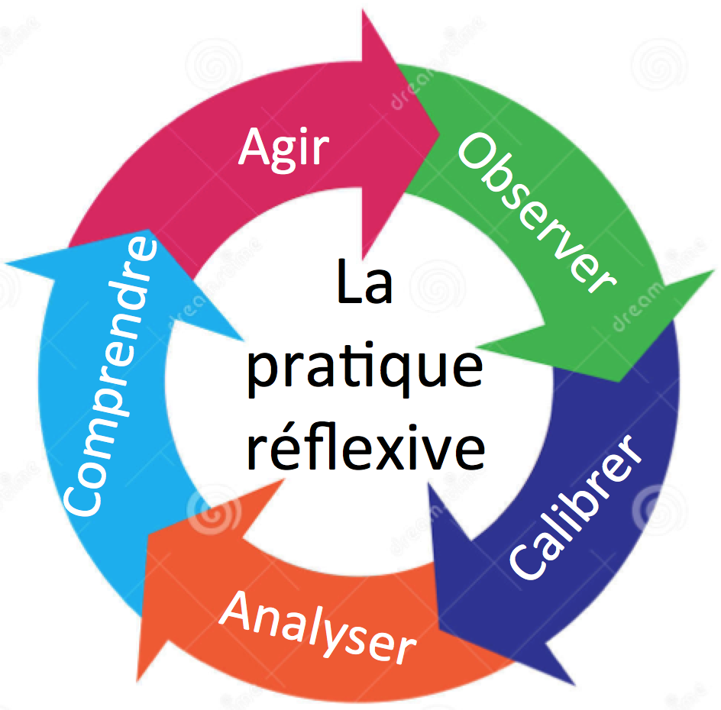
L’entretien
« La sous-traitance, c’est devenu très important. Alors qu’avant on avait des entreprises qui étaient installées, qui gardaient le marché de navires en navires, c’étaient des gens qui étaient au forfait quasiment, qui continuaient de bosser aux Chantiers pendant des années, des années et des années… Alors, qu’aujourd’hui, on a développé, un : la sous-traitance sur le site, deux : la mise en concurrence, et, trois : maintenant, on développe la sous-traitance globale où on dit à quelqu’un : « tu vois, cette partie de navire, elle t’est complètement dédiée ». »
Propos issu de Pauline Seiller, « Annexe 3 : Extraits d’entretien avec Michel, 58 ans, technicien « maison » et responsable CFDT. », Sociologie, N°4, vol. 5
Exploratoire/semi-directif/directif
Préparer ou pas (grille d’entretien)
Mener avec réflexivité
Retranscrire
Analyser
Croiser

Slide 13
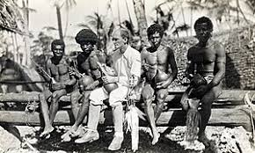
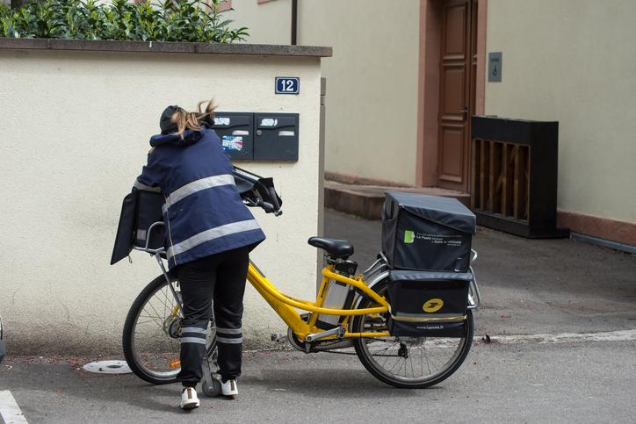
Terrains
Observation simple ou participante
Inspiré de l’anthropologie, plus ou moins descriptif
L’invisibilisation de l’observateur
L’importance de la durée
Ce qu’on veut nous montrer ou non
La découverte de la banalité

Slide 14
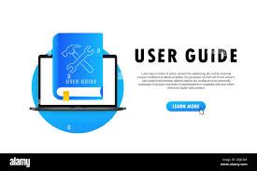
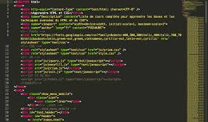

Autres méthodes ethnographiques
Archives
Expérimentations
Observation des codes
…

Slide 15
III Un peu d’éthique de la recherche

Slide 16
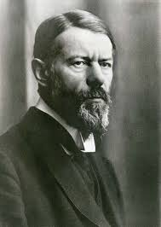
La démarche compréhensive
Inspirée des travaux de Max Weber
Elle correspond à une suspension temporaire du jugement social le temps de l’étude
Amène aussi à réfléchir au rapport que l’on a avec son objet d’étude :
Affinité/dégoût
Enquête par distanciation ou par proximité
Revenir sur ses « prénotions » (idées préconçues)
Des questions méthodologiques :
Peut-on faire confiance à ce que les individus disent d’eux-mêmes ?

Slide 17





Individualisme, holisme, dispositions, …
Une question centrale, méthodologique et épistémologique :
La société est-elle une somme d’individus ? (individualisme méthodologique)
Ou contient elle plus que cela ? (holisme) ➔ Institutions, groupes, …
Sociologie individualiste très affaiblie mais qui est appuyée par les courants majoritaires en psychologie et sciences cognitives
Nombreuses tentatives de dépasser cette distinction, mais qui ont posé de nouveaux problèmes :
Liberté individuelle (critiques vs pragmatiques)
Importance des structures biologiques (Lahire vs Lignier)
Question du changement social

Slide 18
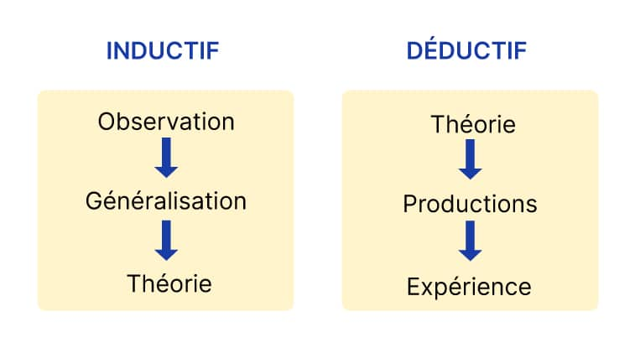
Induction et déduction
Deux types de raisonnement, deux rapports à la question à laquelle on veut répondre :
Inductif
Hypothético-déductif
Les données servent à répondre à la question
La question vient des données

Slide 19
IV Sujet d’entraînement

Slide 20

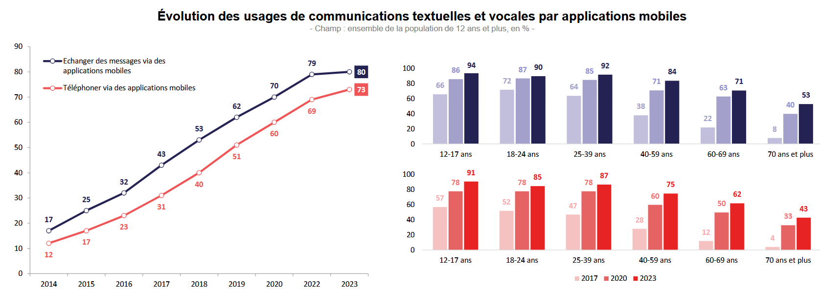
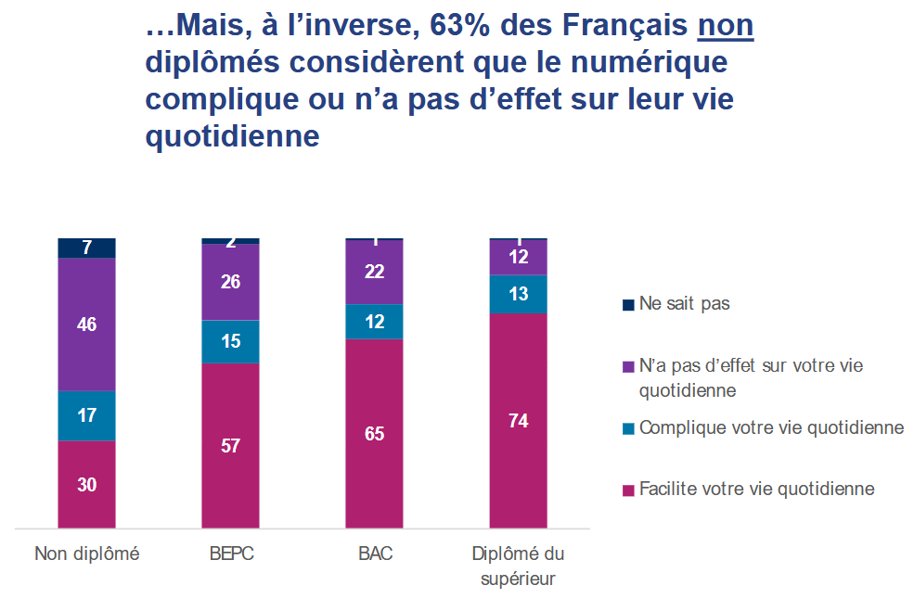
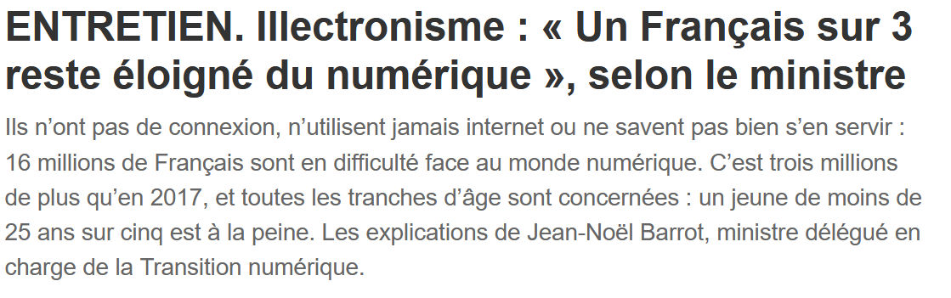
Est-il devenu nécessaire d’être en ligne pour être sociable ?

Slide 21
Est-il devenu nécessaire d’être en ligne pour être sociable ?
Intro : réfléchir à ce que signifie le terme sociable et à la définition d’être « en ligne »
Problématisation : paradoxe apparent entre le fait de se trouver face à un simple terminal et le fait d’être sociable, si on entend multiplier les interactions
I En apparence être en ligne pourrait plutôt rendre peu sociable mais cette vision contredit en partie la réalité empirique
II Néanmoins ne pas être en ligne éloigne de très nombreuses mises en réseau et outils d’interaction sociale
III Cependant nous entretenons des rapports très différents aux sociabilités en ligne selon nos dispositions et les configurations où nous nous trouvons
Il existe des relations sociales qui ne sont nouées qu’en ligne
Les formes alternatives d’intégration sociale continuent néanmoins d’exister
Paradoxalement ce sont les personnes qui ont le moins de « capital social » qui ne parviennent pas à investir les sociabilités en ligne formant un cercle vicieux
Conclusion : Il ne semble pas nécessaire d’être en ligne pour être sociable puisque les outils numériques ne sont pas le seul moyen de nouer des relations. En revanche, il semble que les individus les moins dotés en capital social soient souvent aussi les plus éloignés du numérique au lieu d’y trouver un moyen de former de nouvelles sociabilités.

